Slide 1
_ 抗击新型冠状病毒肺炎(COVID-19)
_ 社区防疫队长讲座 _
_ 更新至 2020年5月7日 _

Slide 2
讲座主要内容
新型冠状病毒肺炎（COVID-19）：您需要了解的信息
什么是冠状病毒？
费城市政府 – 每日更新信息发布
新型冠状病毒肺炎（新冠肺炎）的传播及预防
治疗方案及检测方式
您作为“抗疫新冠-社区防疫队长”的角色与担当
志愿服务机会
社区资源
欢迎来到
我们的教室
Notes:
欢迎来到我们的教室

Slide 3
“抗疫新冠-社区防疫队长”会做些什么？
分享有关新冠疫情的更新信息
关切邻里乡亲的近况
鼓励您的亲朋好友们遵循疾病控制中心(CDC)的指南
提供信息援助，并帮助同胞们获取服务与资源
为需要翻译服务 / 语言援助的人提供帮助

Slide 4
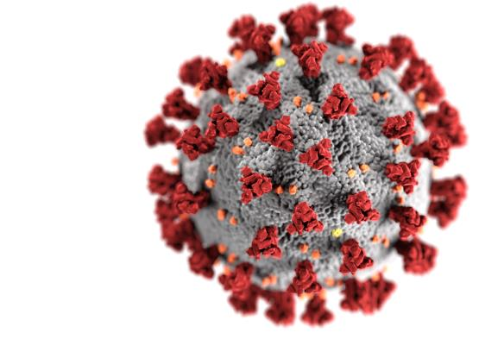
什么是新型冠状病毒 / COVID-19?
COVID-19，或称新型冠状病毒，被认为是一种新型（新的）病毒，而它的发现可追溯至2019年10月下旬。

Slide 5
什么是新型冠状病毒 / COVID-19?
关于新型冠状病毒，我们还有很多不了解之处。
可以肯定的是，它看起来与其它呼吸道病毒非常相似，如普通感冒或流感病毒。

Slide 6
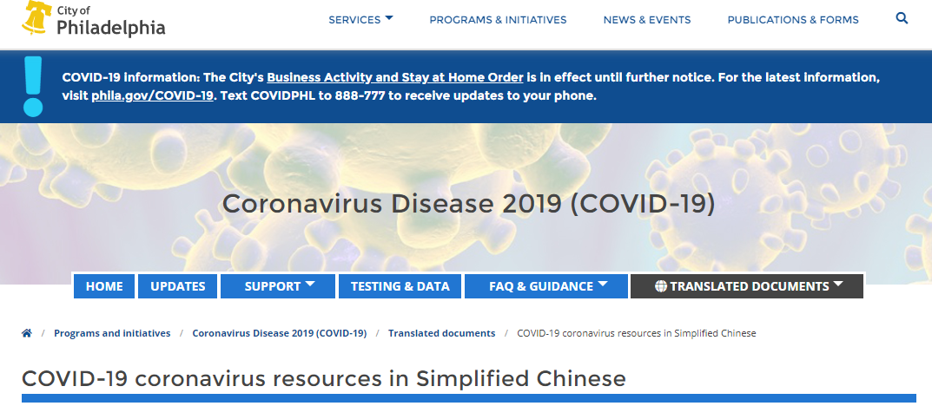
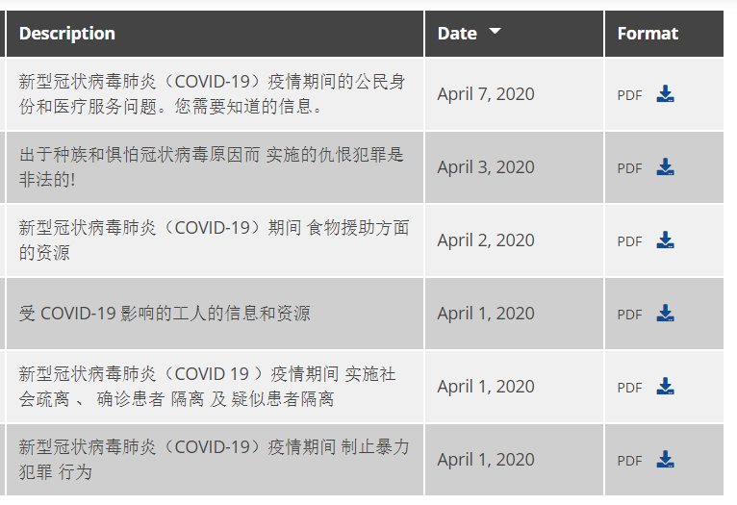
新冠肺炎疫情 (COVID-19) 每日相关资讯更新
https://bit.ly/philagov-coronavirus-chinese
Notes:
市政府已颁发了新的商业活动和留在家指令，限制费城市内的商业活动，私人活动和集合活动。得到有关费城的COVID-19更新：phila.gov/COVID-19
2019年新冠状病毒（COVID-19）
为您提供有关费城COVID-19的信息和更新
公共卫生部

Slide 7
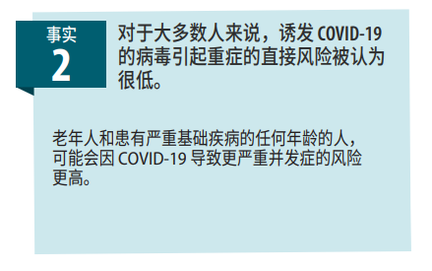
谁最容易出现重症？
年纪较长的成年人 和老年人（60岁及以上）
免疫力低下的人
患有严重基础疾病的人
大家需要明白的很重要一点是，
年轻人和健康的人并非对新冠肺炎(COVID-19)免疫！
Notes:
保护容易感染疾病的人群：
（美国人口中的百分比）
患有慢性疾病的人
40%
老年人 （55岁及以上）
29%
自由职业者
17%
医护人员
5.5%
没有身份的人
3.2%
老师
1%
怀孕的人
0.9%
被监禁的人
0.7%
无家可归的人
0.2%
出处：疾病控制和预防中心
图片来源：Mona Chalabi

Slide 8
新冠肺炎(COVID-19)的症状
最常见的症状：
咳嗽
发烧
呼吸困难
较不常见的症状：
疲劳
肌肉或关节疼痛
头痛
畏寒
呕吐
腹泻
失去嗅觉或味觉

Slide 9
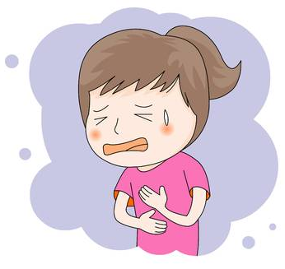
需要密切观察的严重症状
如果您出现呼吸困难、咳嗽加剧、胸部疼痛，或其它严重症状，请拨打电话联系您的医生，或前往紧急护理诊所(urgent care clinic)或急诊室(emergency department)就诊。

Slide 10
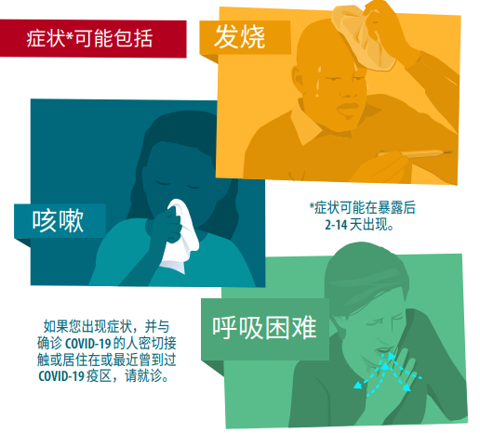
新冠肺炎(COVID-19)的症状
大多数患新冠肺炎的人会在感染病毒后的第2至14天内开始出现症状。
Notes:
冠状病毒COVID-19症状显示需要多久
显示症状的病例所占百分比
第0天
感染
第1天
第2天
第3天
第4天
第5天
第6天
第7天
第8天
第9天
第10天
第11天
第12天
第13天
第14天
还不到100%，因为有些人会是无症状患者，也就是说它们从未出现过症状
出处：内科医志，2020年3月
图片来源：Mona Chalabi

Slide 11
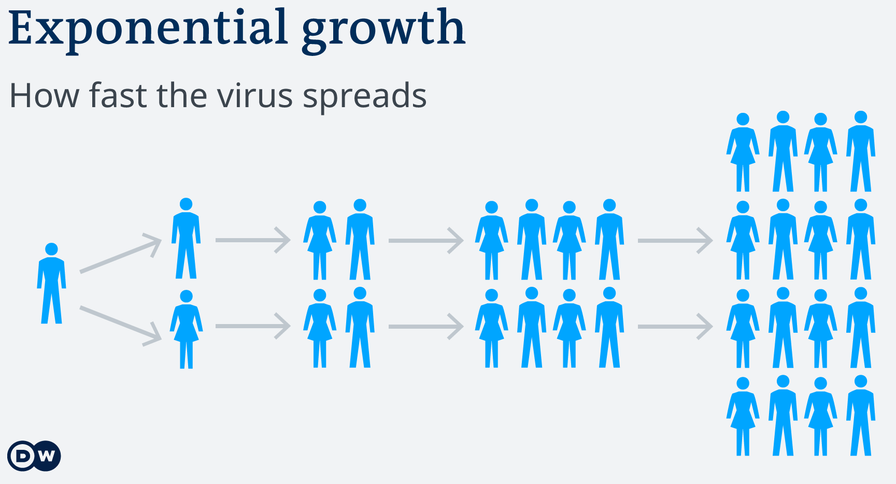
新冠肺炎(COVID-19)的症状
病毒传播速度有多快？
呈指数增长
病毒的携带者， 有可能从未显示任何生病的迹象。
来源：https://www.dw.com/

Slide 12
新冠肺炎(COVID-19)如何传播？
当感染者咳嗽、打喷嚏或说话时，其产生的飞沫得以在空气中传开。
另外，通过近距离自身接触，如：
触摸，握手或共用物品。

Slide 13
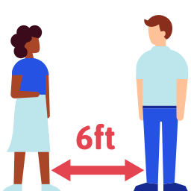
防止新冠肺炎(COVID-19)的传播：
经常用肥皂和清水洗手至少20秒。
保持个人距离
疫情爆发及蔓延期间，待在家里
Notes:
20秒
6英尺
#待在家里

Slide 14
Notes:
如何保护自己和他人免受新冠肺炎感染的提示：
假定每个人都患有新冠肺炎，相应调整您的行为举止。对人微笑/挥手，并保持距离。
尽量待在家里（尤其如果您感觉生病或不适）
与他人保持6英尺（约2米）距离
经常用肥皂和清水洗手
避免触摸眼、鼻、嘴
对经常接触的物体和表面进行清洁和消毒
费城算数

Slide 15
个人距离
个人距离：
避免与他人的近距离接触，以防自身感染病毒，并且
防止传染他人。
Notes:
或者
这个人在家里工作
这个人没有去那次的烧烤聚会
没有飞国内航班
待在了家里

Slide 16
保持个人距离至关重要
个人距离
减缓病毒的传播
避免医疗护理系统出现超负荷运转
避免对我们日常生活造成更进一步的干扰及延误

Slide 17
防止新冠肺炎(COVID-19)的传播：
隔离：待在家里，并与他人隔绝，至少两周时间
自我隔离：将患病的人与其他没有患病的人隔离
Notes:
社交疏离 隔离 自我隔离
您有可能感染了吗？ 有可能 是的 是的
您出现症状了吗？ 没有 没有 有
您要保护谁？ 您自己和其他人 您自己和其他人 其他人
这要持续多久？ 暂时的 感染后的14天 出现症状后的至少7天，而且至少3天在没有服药的情况下没有发烧，还有其它症状有改善
图片来源：Mona Chalabi

Slide 18
防止新冠肺炎(COVID-19)的传播：
虽然为了保护我们自身与他人的安全，我们需要保持个人距离，但是与朋友和家人保持社交联系也很重要。
通过电信方式保持联络！
发短信
打电话
视频通话
社交媒体互动
请记住，我们所有人都正在以各种不同的方式经历这场风波。
这是向您关心的人询问近况并给予问候和关怀的最贴切的时机。

Slide 19
防止新冠肺炎(COVID-19)的传播：
如果您必须离开家外出，请戴上自制口罩。
如果您要做以下事情，请戴上口罩：
🛒 到生活必须品商店购物，如杂货店、超市
👩‍⚕️ 看医生
🚍 搭乘公共交通
👨🏽‍💼 在核心业务商店里与顾客交流
🤒 感觉生病了，咳嗽或打喷嚏

Slide 20
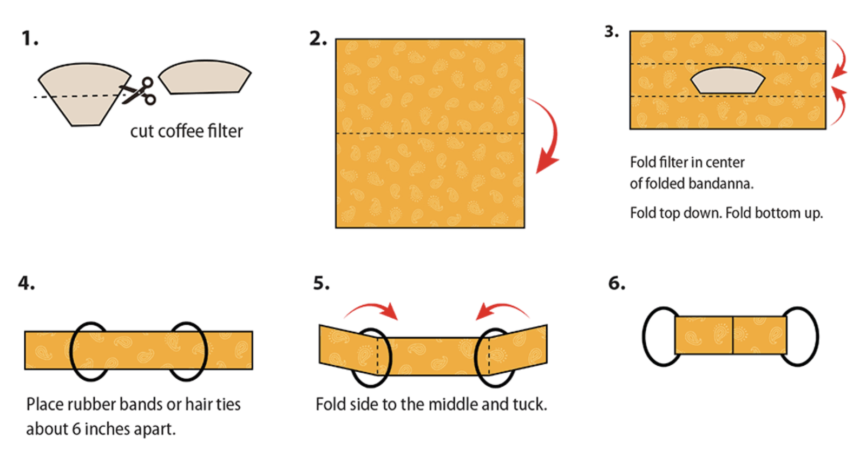
无缝纫简易口罩：
剪开咖啡滤纸。
将剪下的滤纸折在方巾/手帕中间。
将方巾上部往下折，下部往上折。
将两根橡皮筋或发圈，相隔6英寸（约15厘米），套在折好的方巾上
将方巾两端向中间对折，塞好以固定。
Notes:
Suggested language for script:
If you have a bandana or spare fabric and a few hair ties or rubber bands at home, try this easy DIY face mask.
如果您家里有一块头巾或多余的布料块，还有几根发带或橡皮筋的话，试着做这个自制手工口罩吧。
Simply place a piece of paper towel or coffee filter in the middle of the fabric, and then fold each side of the of the bandana horizontally over the filter.
简单的将一张粗一点的纸巾，或者是咖啡过滤纸，放在布的中间，然后将头巾的每一个边打横着折过纸巾。
Loop fabric through two hair ties or rubber bands. Place hair ties or rubber bands 6 inches apart on the fabric.
将布穿过两根橡皮筋之间。两根橡皮筋在布上的距离应该有6英寸。
Fold the sides of the fabric to the middle vertically and tuck to hold in place
将布的边竖着向中间折过去，并且塞好。
Place hair ties or rubber bands behind your ears so the fabric mask covers your face
将发带或橡皮筋套到您的耳朵后面，好让布料口罩遮住您的脸。
Source: https://www.countryliving.com/diy-crafts/a32110323/how-to-make-no-sew-bandana-face-mask/

Slide 21
防止新冠肺炎(COVID-19)的传播：
你的口罩能保护我；
我的口罩能保护你。
每 个 人
都 应 该
访问 bit.ly/CDCFaceCover
查看如何在家中制作防护口罩
戴 口 罩
是朋友，就会戴着口罩
见朋友
Notes:
我们鼓励
大家
戴口罩。

Slide 22
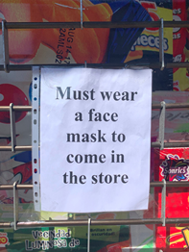
核心行业营业指南：
在居家令实行期间，为公众提供核心业务的商户及企业必须：
● 为员工提供口罩
● 要求员工在上班时间戴口罩
● 要求顾客在光顾核心行业商店时戴口罩
● 错开员工值班时间，以免多人聚集
● 在休息和用餐时间，提供足够保持社交距离的空间
● 在线进行会议和培训
● 实行隔开6英尺（约2米）社交距离的防疫措施
● 确保所有员工都了解这一系列的防疫措施
● 如果店里出现疑似病例，关门休业24小时
欲入店
需戴
口罩。
查阅此令全文，可访问 https://bit.ly/WolfWorkerSafety
举报违反指南条例的商企，请拨打311。
Notes:
欲入店
需戴口罩。

Slide 23
罚款与处分
违反费城市政府颁发的新冠疫情指令处分包括：
商企：违反新冠疫情期间商企营业指令或任何其它相关规定的处分，现提高至，每违规一次/项罚款$2,000美元。
个人：违反新冠疫情期间的指令的处分为，每违规一次/项罚款$500美元。
此外，执行官有权酌情减少罚款金额，以免去被罚款人出庭的必要。

Slide 24
如果您认为自己生病了，应该怎么办：
如果出现以下情况，请联系您的医生：
出现任何感染新冠肺炎的常见症状
与新冠肺炎(COVID-19)检测结果呈阳性的人有过接触
Notes:
replace image with snapshot of translated slide 8

Slide 25
如果您认为自己生病了，应该怎么办：
首先，给您的医生打电话。
仅当您出现严重症状时，才前往急救护理诊所 (urgent care) 或
急诊中心 (emergency center)。
请拨打1-800-722-7112
咨询医疗保健专业人员。（英文）
中文服务：311

Slide 26
新冠肺炎(COVID-19)的治疗
目前，尚无专门治愈新冠肺炎(COVID-19)的药物或疗法。
待在家里
休息
补充水分
轻症病例：
休息，多喝水，并
服用非处方感冒/退烧药。
根据目前所观察，轻症病例在约1-2周内便可痊愈 。

Slide 27
新冠肺炎(COVID-19)的治疗
严重病例：
目前尚无专门治愈新冠肺炎(COVID-19)的药物，所以严重病例是用输氧和其他辅助治疗， 以助病人康复。

Slide 28
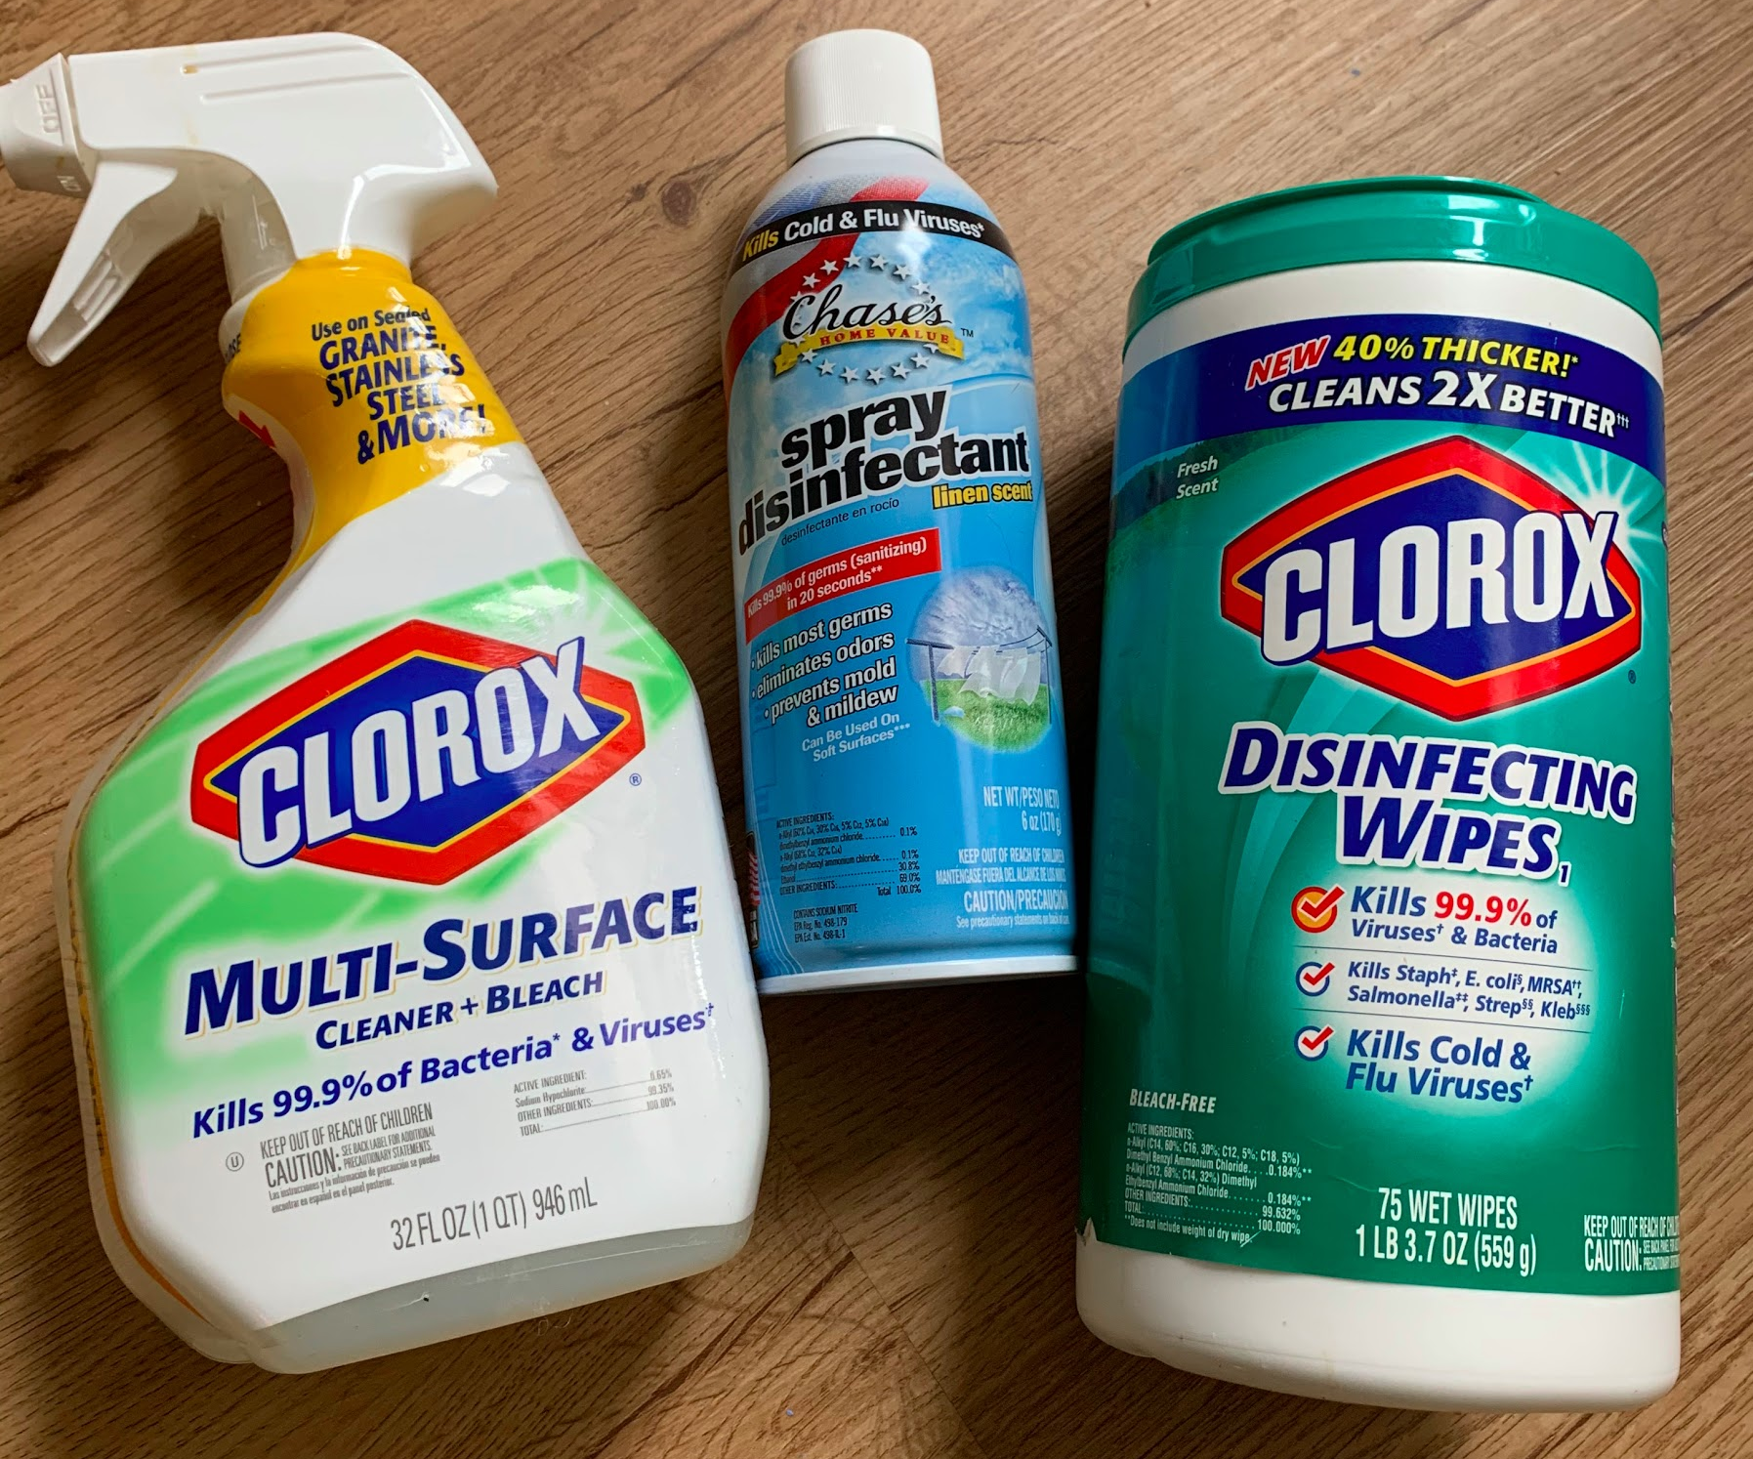
治疗新冠肺炎的谬论
切勿摄入消毒剂。
X
向身体注射或饮用
家用清洁剂或消毒剂，
无论用量多少，
都可能引起严重身体损伤
或导致死亡。
切记只能遵循认证医疗专业人士所提供的治疗建议

Slide 29
在哪里查找新冠肺炎(COVID-19)的相关信息：
chinese.cdc.gov/coronavirus
bit.ly/pagov-coronavirus-translated
bit.ly/philagov-coronavirus-chinese
请注意，在当下特殊时期，错误的信息会让人们更难以获取正确的信息。
在分享或转发新得知的信息之前，先核实信息来源和内容是否属实。

Slide 30
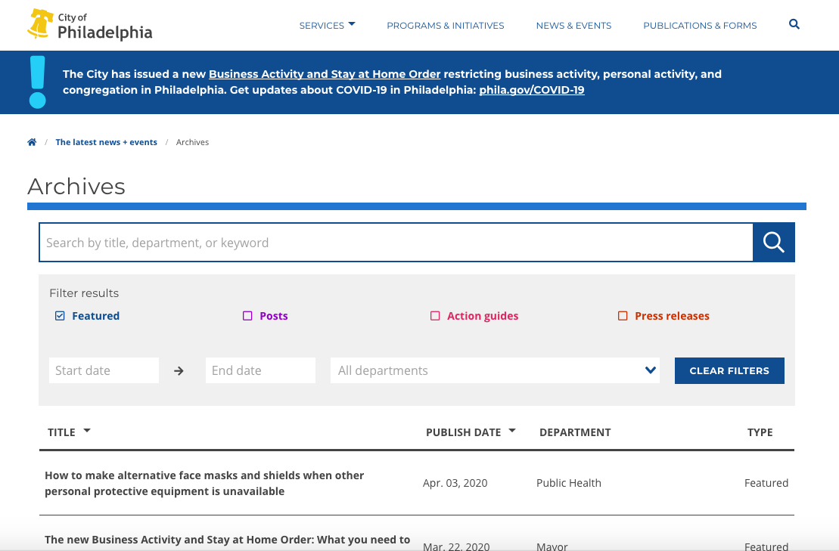
在哪里查找新冠肺炎(COVID-19)的相关信息：
欲知疫情期间如何保持健康的最新信息，请发短信COVIDPHL
至 888-777.

Slide 31
公民身份状态 及 就医渠道
新冠肺炎(COVID-19)疫情影响所有费城居民。
病毒不会区分种族、国籍或移民身份。
所有人都应该在需要的时候
得到医疗护理。
查看社区卫生中心信息，寻免费或低价医疗服务：
bit.ly/PhilaHealthCenters
Notes:
https://www.google.com/url?sa=i&url=https%3A%2F%2Fwww.freepik.com%2Ffree-vector%2Fcultural-diversity_4589959.htm&psig=AOvVaw2z6QTCJlO6xzcw2LwNZY5i&ust=1586295004917000&source=images&cd=vfe&ved=0CAIQjRxqFwoTCMj5pMjf1OgCFQAAAAAdAAAAABAD

Slide 32
如果您目睹或身陷仇恨犯罪，应该怎么办？
因某人的种族，或揣测其可能感染新冠肺炎，
而对其施以言语或身体攻击，视为非法行为。
最近有人因被揣测为新冠病毒的携带者，而遭受仇恨及歧视。
现在正是所有费城居民应相互保护彼此安康的关键时期，如此我们才能共渡此次疫情难关！
如果您看到了仇恨犯罪及歧视实事件，请一定举报。
如果您见证了任何犯罪行为，或您就是受害者，请拨打 9-1-1。
如果您想举报仇恨犯罪或歧视犯罪事件，也可联系“费城人际关系委员会” （Philadelphia Commission on Human Relations - PCHR)：
215-686-4670 或 pchr@phila.gov.
了解更多详情，请查看 www.phila.gov/humanrelations
拨打215-686-2856至“费城人际关系委员会” 热线，进行匿名举报。

Slide 33
LGBTQ+人群资源援助
每个人在寻求援助
或医疗护理时，
都应该感到安全。
欲知LGBTQ+人群（女同性恋者，男同性恋者，双性恋者，跨性别者，酷儿（性别存疑者）等）
在疫情期间该如何保持安全和健康的资源信息，请访问：
Visit bit.ly/COVIDLGBTQ
Notes:
https://www.google.com/url?sa=i&url=https%3A%2F%2Fwww.freepik.com%2Ffree-vector%2Fcultural-diversity_4589959.htm&psig=AOvVaw2z6QTCJlO6xzcw2LwNZY5i&ust=1586295004917000&source=images&cd=vfe&ved=0CAIQjRxqFwoTCMj5pMjf1OgCFQAAAAAdAAAAABAD

Slide 34
您是否陷于陷不安全的家庭？
如果您或您关心的人正处于危险境况，
请拨打 9-1-1 联系警察。
如果您觉得您遭遇了家庭暴力，或您认识一位您觉得遭遇了家庭暴力的人，请拨打(866) 723-3014至24小时全天候服务的
费城家庭暴力热线(Philadelphia Domestic Violence Hotline)。
国家家庭暴力热线（National Domestic Violence Hotline）： 1-800-799-SAFE (7233)
了解详情并且获取更多资源，请访问：
bit.ly/HealthyMinds-SurvivorResources

Slide 35
如果您怀疑有虐待儿童的情况发生，应该怎么做？
寻求援助：
费城热线（24小时，每周7天无休服务）
(215) 683-6100
宾州热线（24小时，每周7天无休服务）
(800) 932-0313 或 发电邮至 safe2saypa.org
儿童危机处理中心（Children Crisis Treatment Center）
215-496-0707
费城儿童联盟（Philadelphia Children’s Alliance）
215-387-9500
费城儿童医院虐童检举评估门诊部（CHOP CARE Clinic）
215-590-4923
高压、失业、经济压力，以及长时间的相处，导致了家庭暴力事件的增加，且妇人及儿童通常成为了主要的受害者。
“居家令”期间，虐童案件的举报减少了。现在更多的案例未能被举报，因为受虐儿童们失去了可以和成人进行安全对话，以及求助的空间。

Slide 36
住宿援助
费城市政法院将停止签发搬迁驱逐令两周。
如果您需要紧急住宿援助，请联系费城市政府“无家可归服务办公室”(Office of Homeless Services)。
见到需要收容所的人了吗？
请拨打 (215) 232-1984 要求援助。
Notes:
Include: “and request an interpreter” at the end of the second sentence.

Slide 37
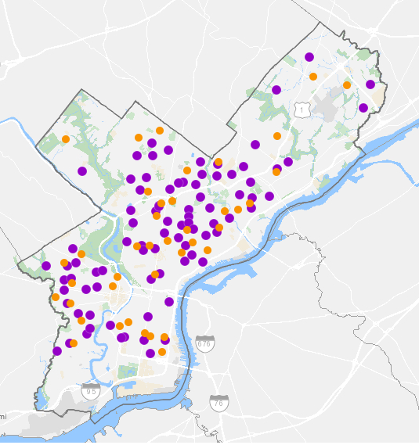
食物援助
免费食物派发点（橙色圆点）每周一和周四上午10点至中午12点开放。
学生餐派发点（紫色圆点）每周四上午9点至中午12点开放。
居民无需出示身份证或收入证明，即可领取。
派食站点由市政府、食物分享项目(Share Food Program)、以及丰裕费城(Philabundance) 协力运作。
查看 phila.gov/food 了解英文时时更新信息
bit.ly/chinese-foodsites 中文信息
发送短信至1-800-548-6479，附上您的邮编号，即可获取食物派发点信息。

Slide 38
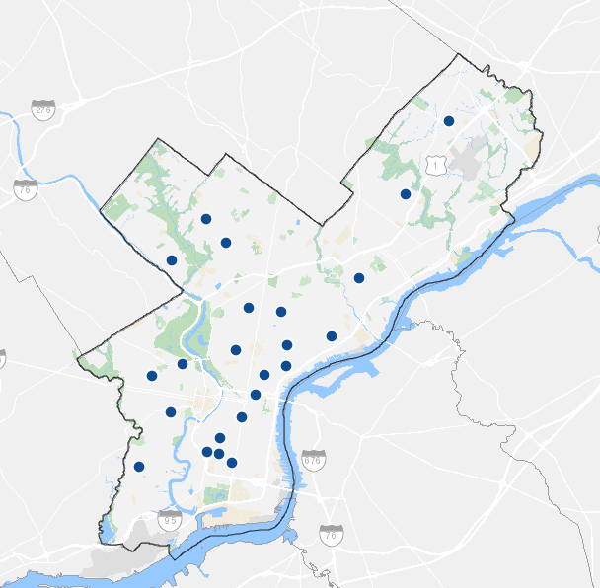
长者食物援助
长者（60岁及以上）可预先拨打电话预订食物。
查询您附近食物派发点的电话号码，
请访问bit.ly/PhillySeniorMeals
如果您需要预订食物，
请致电费城老龄化机构（Philadelphia Corporation for
Aging - PCA)求助热线：215-765-9040
（提供英语及西班牙语服务。）
Notes:
Icons made by <a href="https://www.flaticon.com/authors/freepik" title="Freepik">Freepik</a> from <a href="https://www.flaticon.com/" title="Flaticon"> www.flaticon.com</a>

Slide 39
`
食物援助
如果您需要食物，却因身体缺陷而无法离开家中，请拨打电话联系“自由资源”（Liberty Resources）为您安排5月份的免费每周食物派送。
拨打电话或发短信至 215-709-9619
发送电邮至 food@libertyresources.org
Notes:
Icons made by <a href="https://www.flaticon.com/authors/freepik" title="Freepik">Freepik</a> from <a href="https://www.flaticon.com/" title="Flaticon"> www.flaticon.com</a>

Slide 40
育婴人群援助
居民可领取免费食物
以及育婴用品。
多数派发点均要求提前预约 - 请记得提前拨打电话。
下载Pacify应用软件，获得
免费在线母乳喂养援助。
请使用密码 PHILLY
获取24小时每周7天
全天候免费服务。
寻找您附近的派发点，
以及其他育婴相关资源，
请访问 bit.ly/PhillyBabyCare
Notes:
Icons made by <a href="https://www.flaticon.com/authors/freepik" title="Freepik">Freepik</a> from <a href="https://www.flaticon.com/" title="Flaticon"> www.flaticon.com</a>

Slide 41
站起来（STEP UP TO THE PLATE）食物派发点
本地机构协同捐助者创立了”站起来“（Step Up to the Plate）食物派发点项目：
两处户外派发点，供无家可归人士领取食物，并获取新冠肺炎疫情相关资源。
派发点位于：
市政厅北面（North Apron of City Hall）位于Project HOME的Hub of Hope户外医疗诊所附近 Kensington 地区 East Clearfield和Ruth Street交叉路口，Prevention Point附近
Notes:
https://philanthropynetwork.org/sites/default/files/Step%20Up%20To%20The%20Plate%20One%20Sheet.pdf

Slide 42
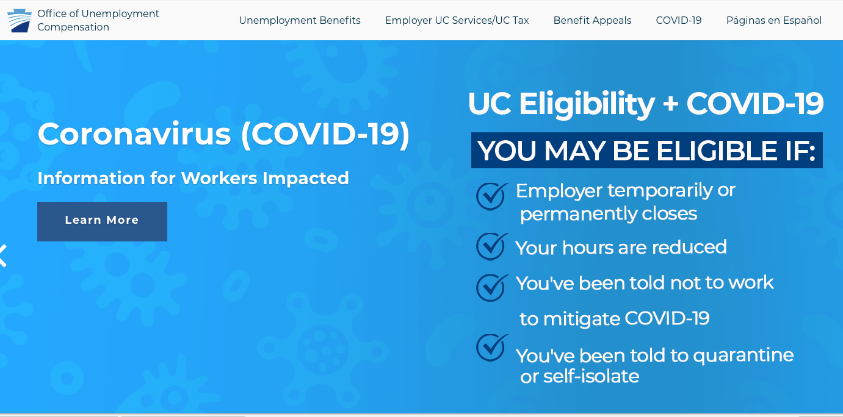
失业援助
宾夕法尼亚州内，因新冠肺炎(COVID-19)疫情失业的人士，或有资格申领失业金及员工福利抚恤金。
给受疫情影响的工作者们的信息——
若您遭遇以下情况，可申领失业金：
雇主暂时或永久歇业
您的工作小时数被减
您被通知因避免新冠肺炎疫情蔓延，而停止工作
您被通知须自我隔离
请访问：bit.ly/philagov-workers-chinese
Notes:
失业金办公室 失业福利 雇主失业金服务/失业金税 福利申诉 COVID-19 西班牙语版
冠状病毒（COVID-19）
给受影响工人的信息
了解更多
申请失业金的条件 + COVID-19
如果您有以下情况，你可以申请：
雇主暂时或永久歇业
您工作的时间被减
您被通知因处理COVID-19不用上班
您被通知要隔离或自我隔离

Slide 43
运 拙 时 艰 。
记得关心自己，
以及您在乎的人。
费城，
让我们照顾好
我们的心理健康 -
大家一起。
即刻寻求援助：拨打 危机热线 215-685-6440（Crisis Hotline）
Notes:
#mindPHL
费城，
让我们照顾好
我们的心理健康 -
大家一起。
mindPHLtogether.com

Slide 44
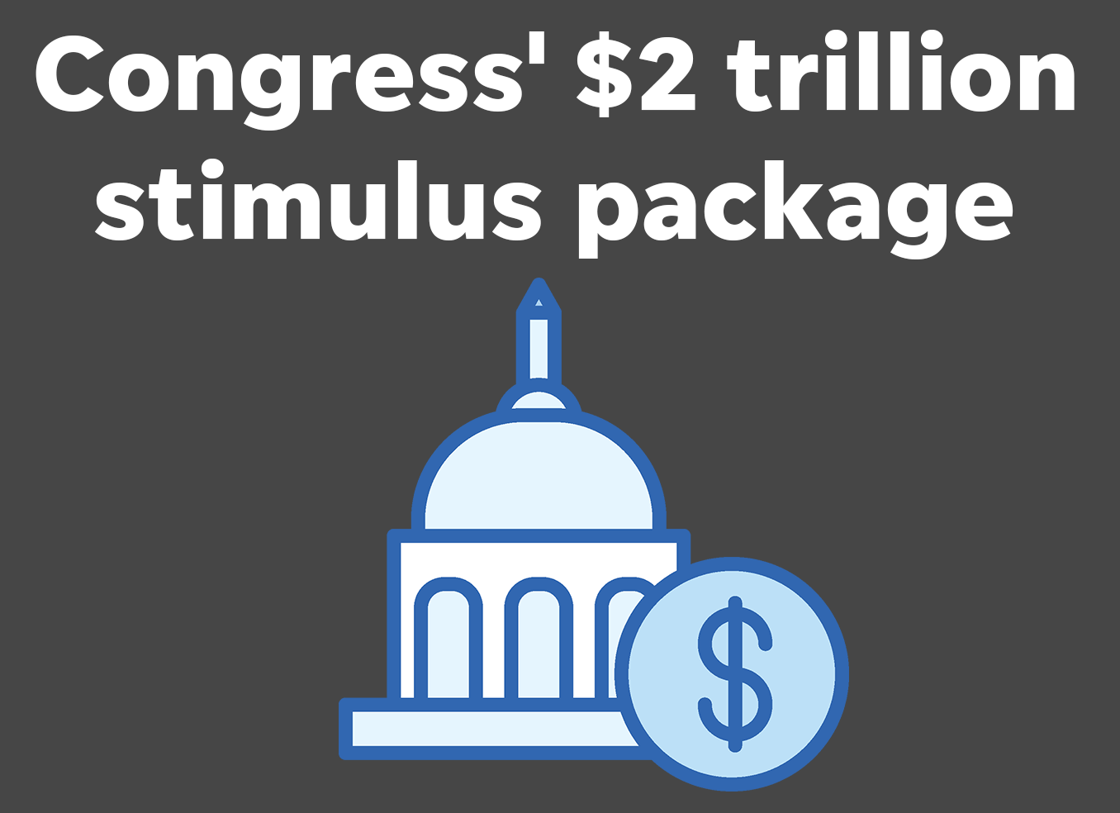
纾困金(STIMULUS CHECKS)相关的常见问答：
谁？
每一位没有被他人上报为受抚养人，且拥有合法身份的美国居民，都将收到一次性的纾困金。
什么？
大部分的成年人将收到一次性 $1,200 纾困金。年收入 $75,000 或以上者，金额会按比例减少。每户家庭将按每一位17岁及以下的孩子 $500 为配额，获得额外补贴。
如何申请？
如果美国国税局（IRS）已从您2019年或2018年报税单获知您的银行账户信息，国税局将通过自动转账，将纾困金派发给您。
国会 $2万亿 经济纾困方案
想了解更多详情，并申报您的收款方式信息，请访问：
www.irs.gov/coronavirus/get-my-payment
Notes:
https://www.cnn.com/2020/04/01/politics/stimulus-money-distribution-individuals/index.html
国会的$2万亿经济刺激方案

Slide 45
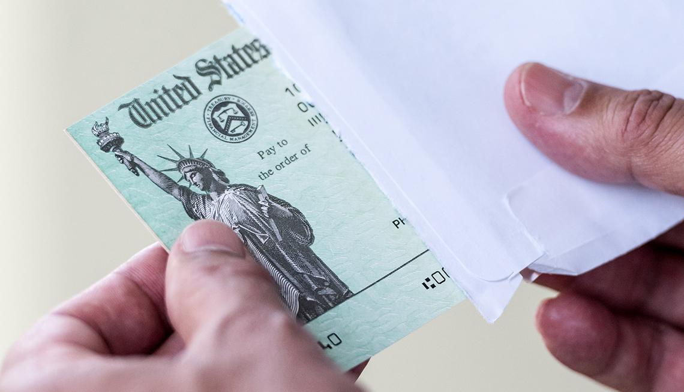
纾困金(STIMULUS CHECKS)相关的常见问答：
何时?
第一批纾困金已于4月13日该周开始派发至国税局(IRS)已有自动转账银行信息在案的纳税人。接收社会保障补助金(Social Security)的人士，应该也已有相关银行信息在案。
纸质支票将从5月开始派发。
财政部预计每周能发出5百万张支票。
如果您想向国税局（IRS）申报您的收款信息，请访问：
https://www.freefilefillableforms.com/#/fd/EconomicImpactPayment
Notes:
https://www.cnn.com/2020/04/01/politics/stimulus-money-distribution-individuals/index.html

Slide 46
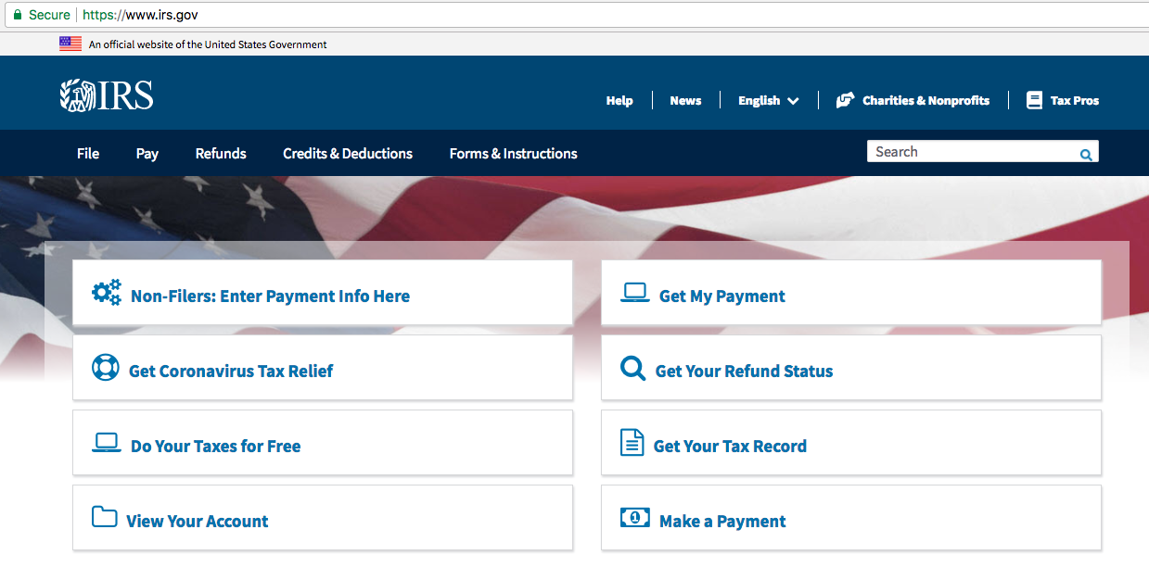
提防假冒派发纾困金的诈骗：
请不要向任何人提供您的自动转账信息
或其它任何银行信息。
如若您还未报税，请点击此栏申报您的信息。
点击此栏查看您的收款状态。
举报诈骗，请发送电邮至 PA-PVPITFRAUD@pa.gov
联系”宾州诈骗侦查分析部”（PA Fraud Detection and Analysis Unit)。
Notes:
https://www.cnn.com/2020/04/01/politics/stimulus-money-distribution-individuals/index.html

Slide 47
纾困金(STIMULUS CHECKS)相关的常见问答：
纾困金会被计算为收入，算入纳税额中吗？
不，每人从联邦政府所得到的纾困金不算为应纳税所得额。
我需要交还纾困金的金额吗？
不，您在明年报税时，不需要交还纾困金的金额。
Notes:
https://www.cnbc.com/2020/04/13/will-you-have-to-pay-back-the-coronavirus-stimulus-check.html

Slide 48
艺术援助
费城剧院紧急救济金（Theatre Philadelphia Emergency Relief）：
为因新冠疫情而收入受到影响者，提供每人$300美元的微型资助金。剧院行业的所有工作者均可申请。微型资助金为先到先得制。
欲知详情并提交申请，请访问 theatrephiladelphia.org
费城黑人艺术工作者紧急缺口基金（Emergency Gap Fund for Philly’s Black Working Artists)
为居住在费城的黑人艺术工作者，提供一次性$500美元资助金，以助其安稳渡过新冠疫情的风波。欲知详情并提交申请，请访问 villagearts.org

Slide 49
艺术援助
COVID-19 Arts Aid PHL 艺术援助项目：
为艺术工作者提供最高达 $500美元资助，以及为小型艺术文化机构提供最高达$1,000美元资助。
该项目将着重扶持预算不超过25万美元的文化机构，以及急需援助的艺术工作者。
虽然初始资金有限，但随着继续获得资金，援助金将滚动发放。
创意PHL（Creative PHL）已筹集一系列赞助金及其他资助机会信息。
欲知艺术援助计划相关详情，及更多资助信息,
请访问 CREATIVEPHL.ORG/OPPORTUNITIES/

Slide 50
新冠疫情团结基金（SOLIDARITY FUND FOR COVID-19 ORGANIZING）
面包与玫瑰社区基金会（Bread & Roses Community Fund）开放了 新冠疫情社区组织团结基金，以助新冠疫情期间的基层社区组织团体及机构。
工作性质与新冠疫情直接相关的团体或因新冠疫情而受到影响的团体，可申请最高达$10,000美元的资助，请访问：
breadrosesfund.org/solidarityfundapply/

Slide 51
互联网基础服务 (INTERNET ESSENTIALS) 项目
互联网基础服务(Internet Essentials) 是一项服务家中无网络连接的家庭，及其他低收入家庭的项目。
新冠疫情期间，新客户将获得两个月免费互联网服务。
访问 apply.internetessentials.com 在线申请

Slide 52
学生专用CHROMEBOOK（谷歌上网本）笔记本电脑
费城教育局（市学区）幼儿班至12年级学生的家庭，若需Chromebook（谷歌上网本）笔记本电脑，以便在家完成学习及作业，可到任一“家长与家庭服务中心”（Parent & Family Support Centers）领取一台。
欲知详情，请访问：philasd.org/chromebooks

Slide 53
电子学习辅助
专为学生及学生家庭所提供的
费城教育局热线（SDP Hotline）：
(215)-400-5300
周一 至 周四 开放
上午 9:30 至 11:30
提供10种语言翻译服务
费城学校关闭期间，欲知更多有关电子学习的提示及资源，请访问https://bit.ly/PhillyDigitalLearning

Slide 54
费城学校启动基金
（JUMP START PHILLY SCHOOLS FUND）
费城学校启动基金（Jump-Start Philly Schools Fund）旨在帮助低收入家庭及其孩子解决因新冠疫情期间校园关闭而引起的相关问题，为其提供所急需的电子学习资源。
目标：
消除电子设备不足的缺口
帮助学生转向在线学习模式
筹备学业的恢复
无论孩子生活在费城哪个地区，无论在何种学校就读，每位学生都必须拥有继续学习的机会。
访问 philaschoolpartnership.org 了解详情并参与。
Notes:
Philadelphia area donors have come together to launch the Jump-Start Philly Schools Fund, aimed at meeting the immediate needs of low-income students and families across the city during the school closures caused by the COVID-19 pandemic, and providing resources to support schools and teachers when they eventually transition students back to full-time learning environments.
Jump-Start Philly Schools Fund aims to raise $6 million or more to address the needs for students. The first round of grants will help to supply laptop computers to 15,000 students who need them for learning at home.
Students must have the opportunity to continue learning while they are home, regardless of where they live in the city or what kind of school they go to. This program aims to reduce barriers for students to stay on track in school during the COVID-19 crisis.
https://philaschoolpartnership.org/

Slide 55
WIC服务更新：
宾州妇女婴童营养补助项目（WIC）
将以邮寄方式派发福利，
并仍继续接收新的申请。
WIC项目为以下宾州居民服务：
孕妇
母乳喂养的妇女，直至其产后一年
非母乳喂养的妇女，直至其产后六个月
5岁以下的婴儿及孩童，包括寄养儿童
*申请条件：
如果您有接收SNAP，MA或TANF补助金，无论您收入多少，均可申请WIC补助。
WIC项目福利不要求公民身份证明。
Notes:
宾州
妇人 婴儿 儿童

Slide 56
公共设施更新
费城水务局（PWD）将停止因未交水费而断水的处分，直到至少6月1日。饮用水的安全没有受到疫情的影响。
费城煤气局（PGW）将停止因未交气费而切断煤气的处分，及取消对滞交气费的罚款。直至另行通知。
费城电力局（PECO）将停止断电处分和取消对滞交电费的罚款，直到至少2020年6月1日。
普通垃圾将按照往常日程每周一次进行收集。废品的回收利用(Recycling)将改为每两周回收一次。
低收入家庭能源援助计划
（LIHEAP）为需要的家庭提供能源费用补贴，以此帮助他们保持安全和健康，如以下方面的援助：
家用能源费用援助
能源危机援助
风化维修援助
电话：(202) 401-9351 https://www.acf.hhs.gov/ocs/programs/liheap
Notes:
PGW is suspending non-payment terminations and waiving new late payment charges. This termination freeze will remain in place until further notice.
https://www.pgworks.com/covid19
We are suspending service disconnections and new late payment charges for all customers through June 1
https://www.peco.com/Pages/default.aspx

Slide 57
费城市法院
宾州第一司法管辖区的法院（费城市法院）将维持关闭状态，停止非核心业务，直至2020年5月29日。
此前被安排在此期间参与陪审团的人，均无需报到。
欲知详情及了解服务更新信息，请访问www.courts.phila.gov/covid-19

Slide 58
宾州东南地区交通局(SEPTA)运营更新:
生命线服务模式于2020年4月9日开始施行，所有公交服务线路已进行调整，仅集中为核心工作者提供去往医院、超市/杂货店，及其它生活必需服务设施的路线。
查看 SEPTA.org 了解详情
查看网页 bit.ly/SeptaEssential
所提供的地图，以便安排
前往必要设施及医院的路线。
保护SEPTA员工 -
搭乘公交时，请务必戴口罩！

Slide 59
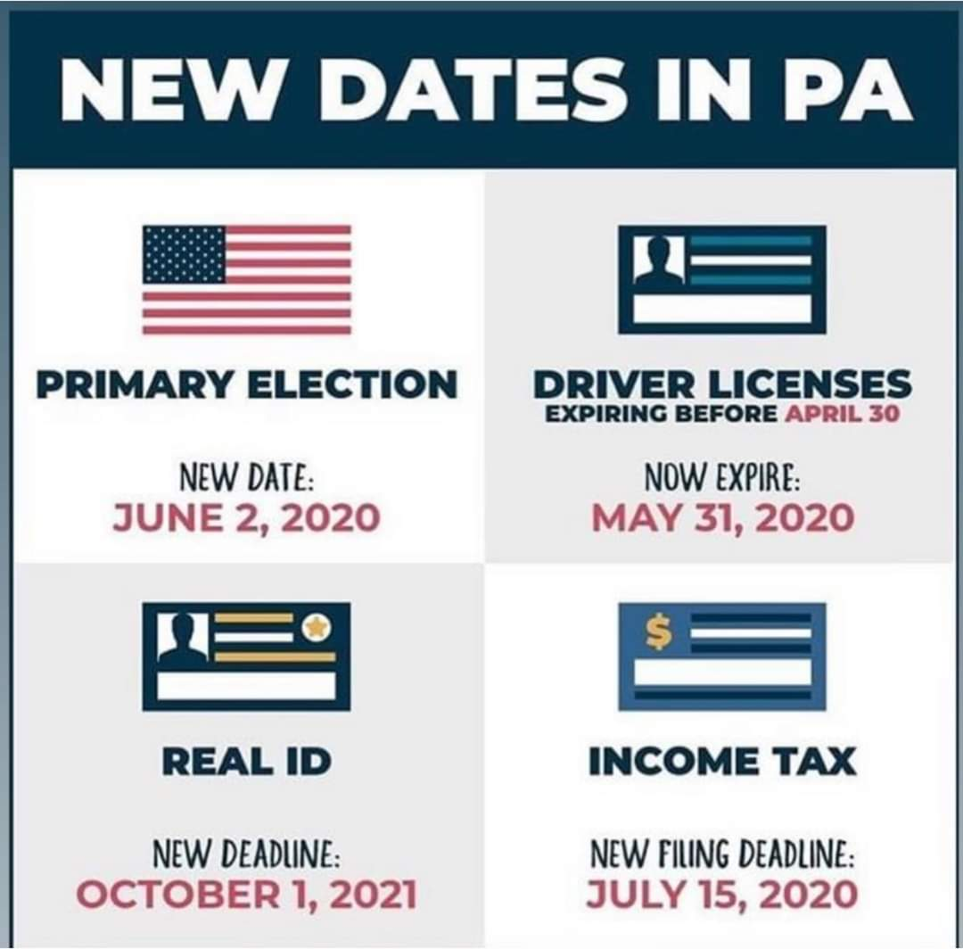
UPDATES TO ESSENTIAL SERVICES:
宾州重要日程更新
如2020年人口普查，您现在就可以上网登记成为选民！同时，您也可以使用邮寄方式注册。
您不确定自己是否已在您目前的居住地登记选民？
请到以下网站查看您的选民登记状态:www.pavoterservices.pa.gov/
美国总统选举初选
新选举日：2020年6月2日
驾驶执照
原4月30日前将过期的驾照
期限更新至2020年5月31日
身份证件
更新期限：
2021年10月1日
收入税报税
更新报税期限：
2020年7月15日
Notes:
初选
新选举日：2020年6月2日
2，驾驶执照
原4月30日前将过期之驾照
期限更新至2020年5月31日
3. 身份证件
更新期限：2021年10月1日
4. 收入税报税
更新报税期限：2020年7月15日

Slide 60
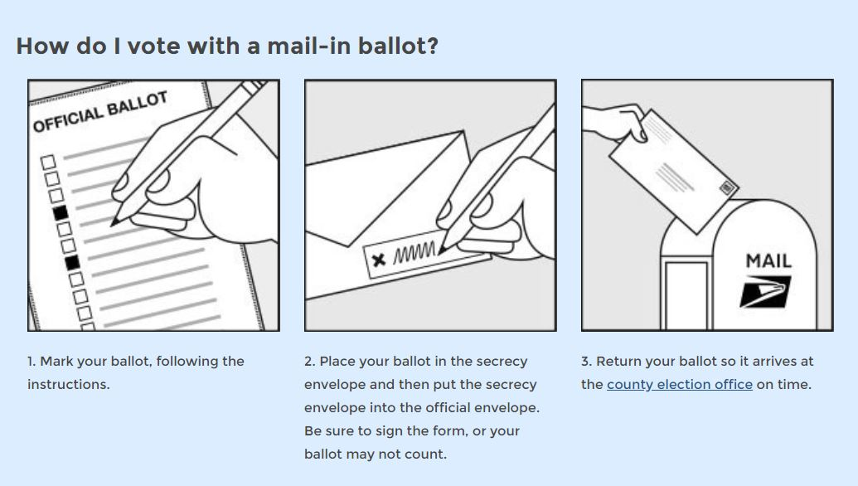
邮寄方式投票
UPDATES TO ESSENTIAL SERVICES:
我如何使用邮寄方式投票？
1. 根据选票提示，在选票上标注好您的选择。
2.将您的选票放入保密信封内，再将保密信封放入正式信封内。请记得在表格上签名，否则，您的选票将被视作无效。
3.按时寄回您的选票，预备充足的时间让选票可以及时寄达郡/市选举办公室。
Notes:
https://www.pa.gov/guides/voting-and-elections/#VotingbyMail-InBallot
我应该如何使用邮寄方式投票？
1.根据选票提示，在选票上标注好您的选择。
2.将您的选票放入保密信封之中，然后再将保密信封放入正式信封之中。请记得在表格上签字，否则，您的选票将无效。
3.按时寄回您的选票，预备充足的时间让选票可以及时寄达郡/市选举办公室。

Slide 61
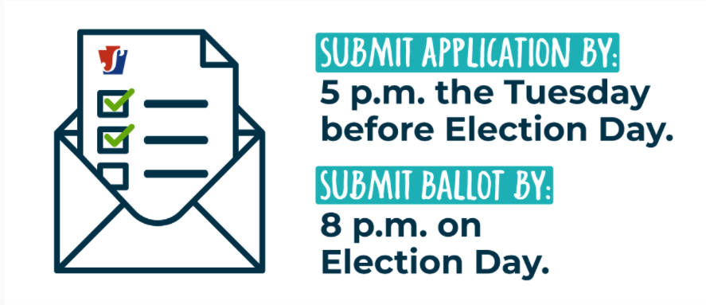
邮寄投票：今天就申请吧！
UPDATES TO ESSENTIAL SERVICES:
注册为宾州选民的截止日期是5月18日。
申请邮寄方式投票的截止日期是5月26日。
Notes:
https://www.pa.gov/guides/voting-and-elections/#VotingbyMail-InBallot

Slide 62
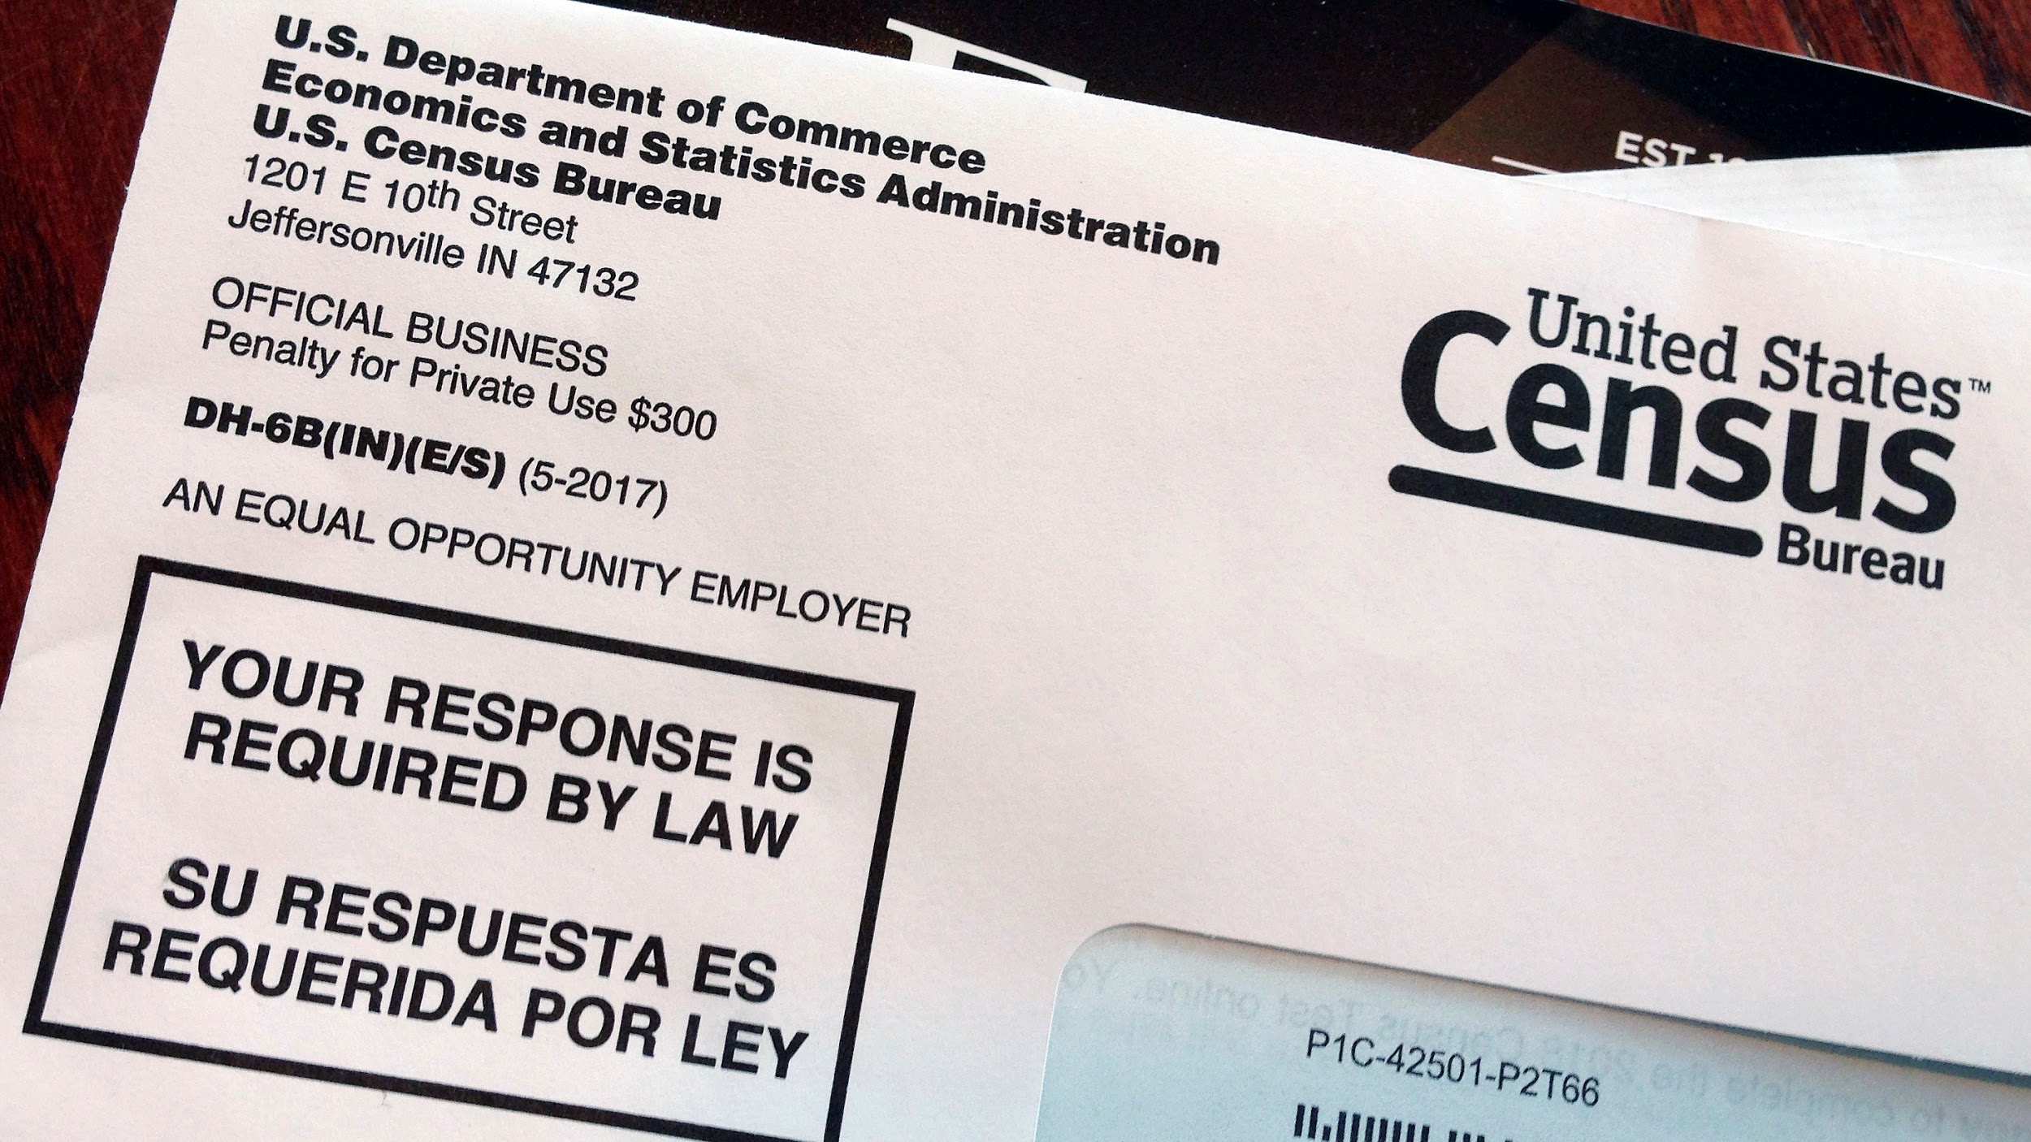
2020年人口普查 - 您算数！
UPDATES TO ESSENTIAL SERVICES:
2020年，我们要努力确保每位费城居民都填报人口普查，以确保我们能够得到足够所需的联邦新冠疫情救济援助。
访问 2020census.gov，致电 844-330-2020，或
查看信箱，寻找人口普查局寄给您的纸质表格，务必填报。
为何要完成人口普查？
每个人都算数，无论公民身份或移民状态！
（而且，您填报的信息
将完全保密。）
政治代表权
人口代表权
社区资助

Slide 63
费城311免费热线
UPDATES TO ESSENTIAL SERVICES:
想了解更多新冠疫情相关信息，以及目前有关市政府所发布的社交聚集指南，请致电
费城311免费服务热线。
电话：手机拨打 3-1-1，或 座机拨打 215-686-8686
电邮：philly311@phila.gov
推特：@philly311
官方网站：Phila.gov/311
手机应用软件: Philly 311 (支持 苹果 iOS 及
Android 系统)
工作时间：
工作日：早8点 至 晚8点
周末： 早8点 至 晚8点
电话服务及手机应用软件 均可提供翻译服务。
Notes:
https://www.pa.gov/guides/voting-and-elections/#VotingbyMail-InBallot

Slide 64
您作为“社区防疫队长”的担当：
大家互帮互助。
您可以采取以下几项行动来帮助确保您社区的安康。
在社交媒体上分享
分享关于您参加这次讲座的体验
并使用#CommunityCaptainPHL 主题标签
传播信息
向您的家人、朋友和乡亲邻里们 说说您在此次讲座中获知的信息
关怀询问邻里乡亲的近况
给邻里乡亲打电话，
确认他们已经有了所有所需用品。
鼓励
鼓励您认识的所有人遵循 国家疾控中心(CDC)的建议

Slide 65
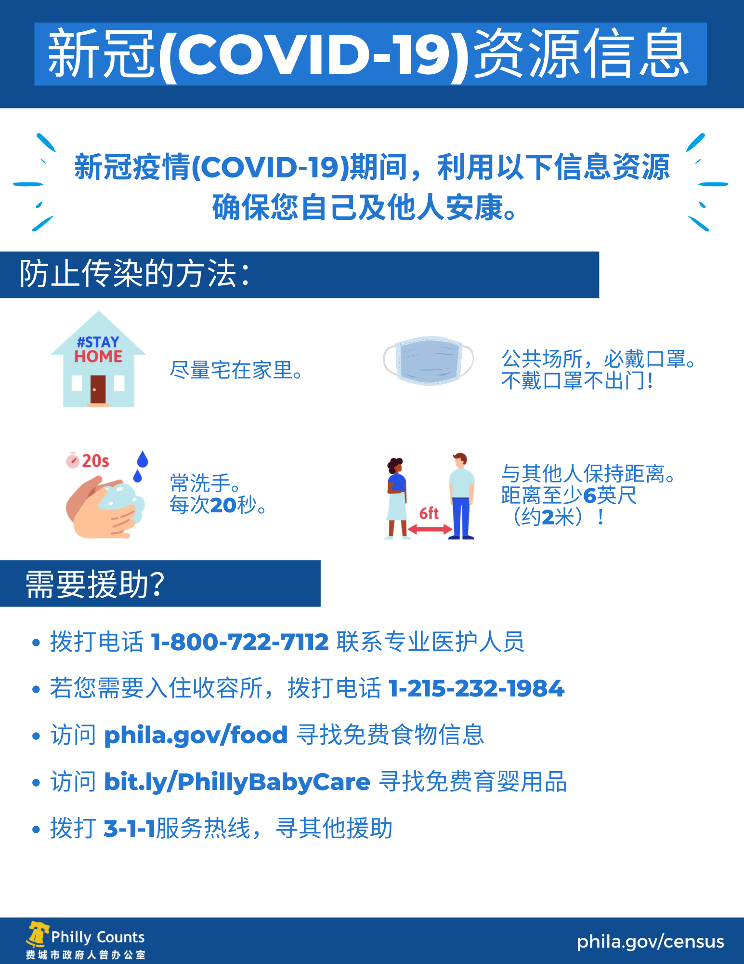
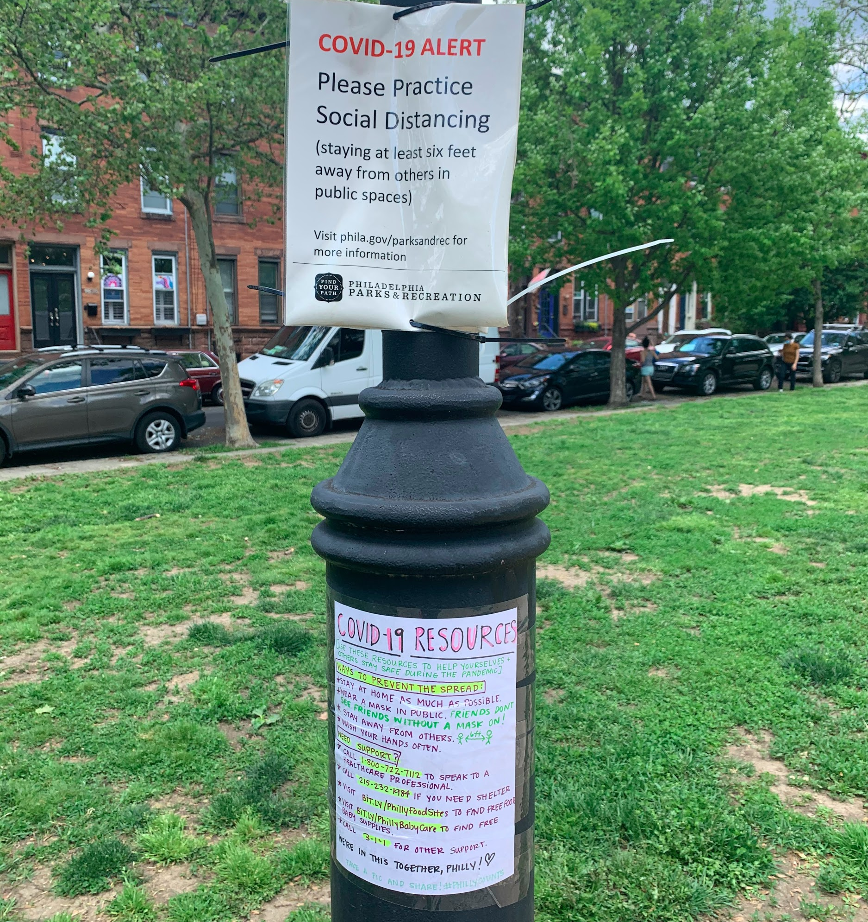
行动起来！
与您的邻里们分享这些信息！
打印这份信息海报，并张贴在您周围的小区里！
没有打印机？没关系！
您也可以手写。
Notes:
新冠疫情资源信息
新冠疫情期间，利用以下信息资源确保您自己及他人安康。
防止传染的方法：
尽量宅在家里。 在公共场所，必戴口罩。不戴口罩不出门！
经常洗手。 与其他人保持距离。至少6英尺（约两米）的距离！
需要援助？
拨打电话1-800-722-7112联系专业医护人员
若您需要入住收容所，拨打电话215-232-1984
访问phila.gov/food寻找免费食物信息
访问bit.ly/PhillyBabyCare寻找免费育婴用品
拨打 3-1-1服务热线，寻其他援助
费城人普办公室 phila.gov/census

Slide 66
更多志愿服务机会
食物派发点志愿者：费城市政府需要志愿者帮助打包食物盒，并派发给疫情期间有需要的人们。请查看 www.serve.phila.gov 了解详情并登记成为志愿者。
参加费城市医疗后援队：一群在公共健康危机时为我们这座城市服务的志愿者。临床和非临床的志愿者都需要。必须年满18岁才可加入。查看 www.serve.phila.gov 了解详情并登记成为志愿者。
加入市政府人普办公室(Philly Counts)进行电话访问: 我们在给费城各处的家庭打电话询问近况，确保大家在疫情期间拥有在家中所需的维持健康与安全的一切用品。
请访问 https://bit.ly/COVIDPhoneBank 登记成为志愿者，加入我们进行电话访问。

Slide 67
努力前行，支持您的社区和同胞们！
分享知识 分享资源 分享善意
并且，确保彼此安康！

